Slide 1
Termoelectricidad
Ignacio Poggi
Carlos Ríos Chávez
Grupo 3 - Laboratorio 4, FCEyN - UBA
1

Slide 2
Índice
Algunas definiciones...
Celdas termoeléctricas.
Objetivos.
Disposición experimental.
Resultados.
Conclusiones.

Slide 3
Algunas definiciones…
Termoelectricidad
La termoelectricidad comprende el estudio de los fenómenos en los que se presentan el calor y la electricidad.
Mas específicamente, nos interesan los efectos que se manifiestan al convertir diferencias de temperaturas en diferencias de voltaje y viceversa.
Entre los estudiados se encuentran el efecto Joule, Seebeck y Peltier.

Slide 4
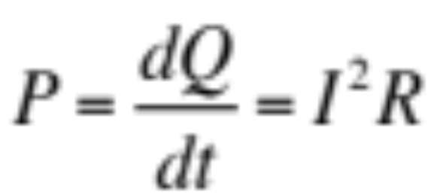
Algunas definiciones…
Efecto Joule
Transferencia de calor provocada por el movimiento de electrones (corriente eléctrica) en un material.
Al circular la corriente, parte de la energía cinética de los electrones se transforma en calor debido a los choques que sufren con los átomos del material conductor por el que circulan, elevando la temperatura del mismo.
Depende de diferentes variables como la intensidad de corriente, la resistencia, la diferencia de voltaje, el tiempo y la potencia.

Slide 5
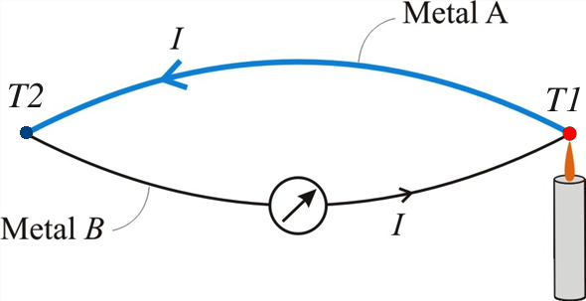
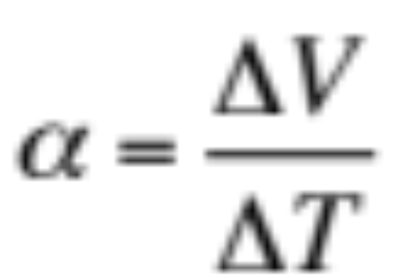
Algunas definiciones…
Efecto Seebeck
Cuando existe una diferencia de temperatura ∆T entre los extremos de un conductor, los portadores de carga difunden en contra del gradiente de temperatura.
Acumulación de cargas en el extremo frio y un vaciamiento del extremo caliente, generando un campo eléctrico y una diferencia de potencial ∆V entre los extremos del conductor.
La razón entre ∆V y ∆T depende de la temperatura y se denomina coeficiente Seebeck.

Slide 6
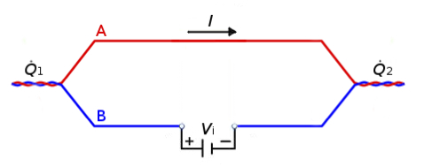
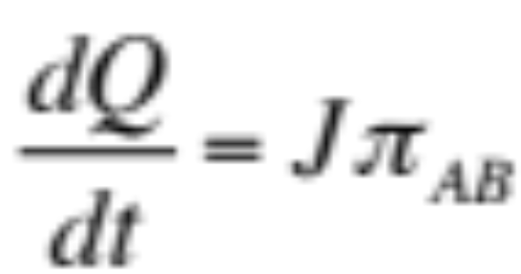
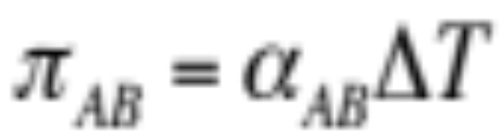
Algunas definiciones…
Efecto Peltier
Efecto reciproco al Seebeck, es decir, al tener un flujo de corriente eléctrica J por la unión entre dos puntos A y B de un circuito, se produce una transferencia de calor entre ellos.
Se puede definir el coeficiente Peltier a partir del coeficiente Seebeck y ∆T:

Slide 7
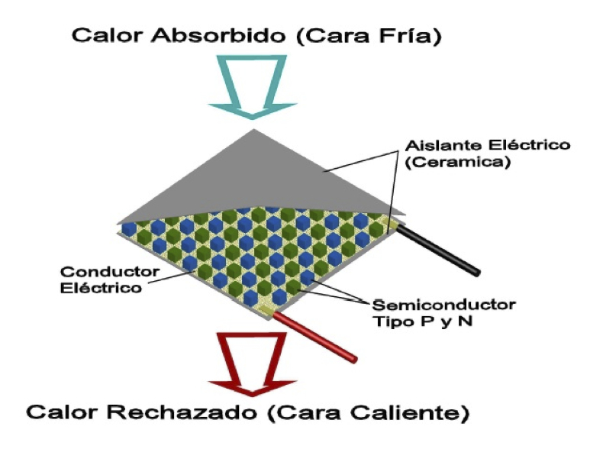
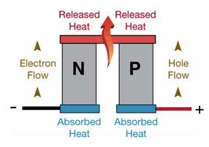
Celdas termoeléctricas
Conformada por dos materiales semiconductores dopados* (uno de tipo P y otro de tipo N) conectados en serie eléctricamente, logrando un efecto uniforme de calentamiento y enfriamiento en las caras de misma mediante por el desplazamiento de los portadores de carga en el interior .
*para más informacion de semiconductores, ver nuestro minicurso en:
https://nube.df.uba.ar/index.php/s/gfP4bzQYQ8mKQsD/download?path=%2F&files=presentacion_fotodiodos.pdf

Slide 8
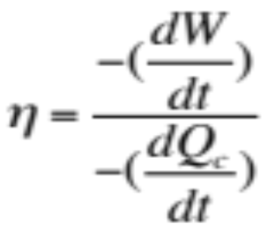
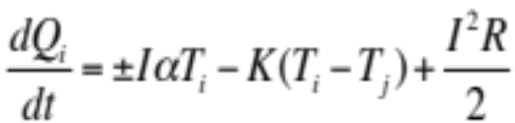
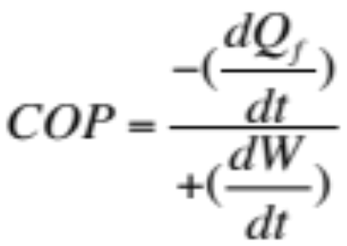
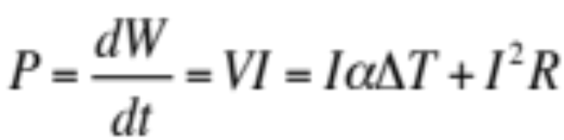
Celdas termoeléctricas
Si ambas caras se encuentran en contacto con reservorios a distintas temperaturas, pueden utilizarse como generadores eléctricos (efecto Seebeck).
Por otro lado, forzando una corriente, las junturas sobre una de las caras absorberán y las otras liberarán calor, operando como una maquina frigorífica o bomba calorimétrica (efecto Peltier).
Calor intercambiado en cada cara
Potencia eléctrica aplicada

Slide 9
Objetivos
Caracterización de la celda Peltier
Evolución de la temperatura en función del tiempo. Efecto Peltier y Joule.
Cálculo del coeficiente de Seebeck.
Rendimiento como maquina frigorífica.
Conductividad térmica y resistencia.

Slide 10
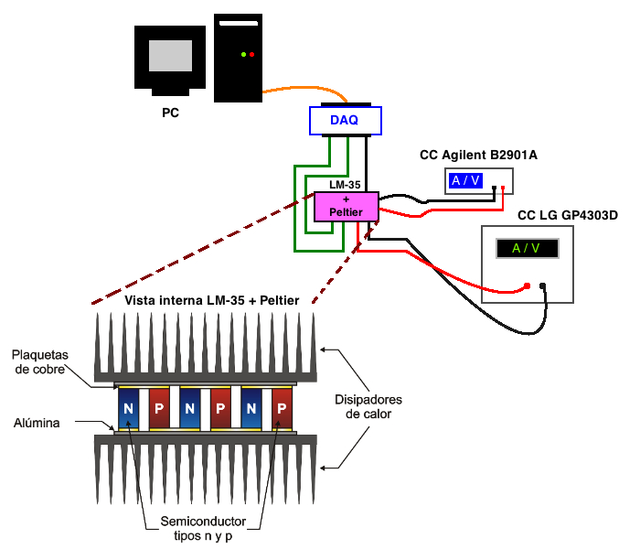
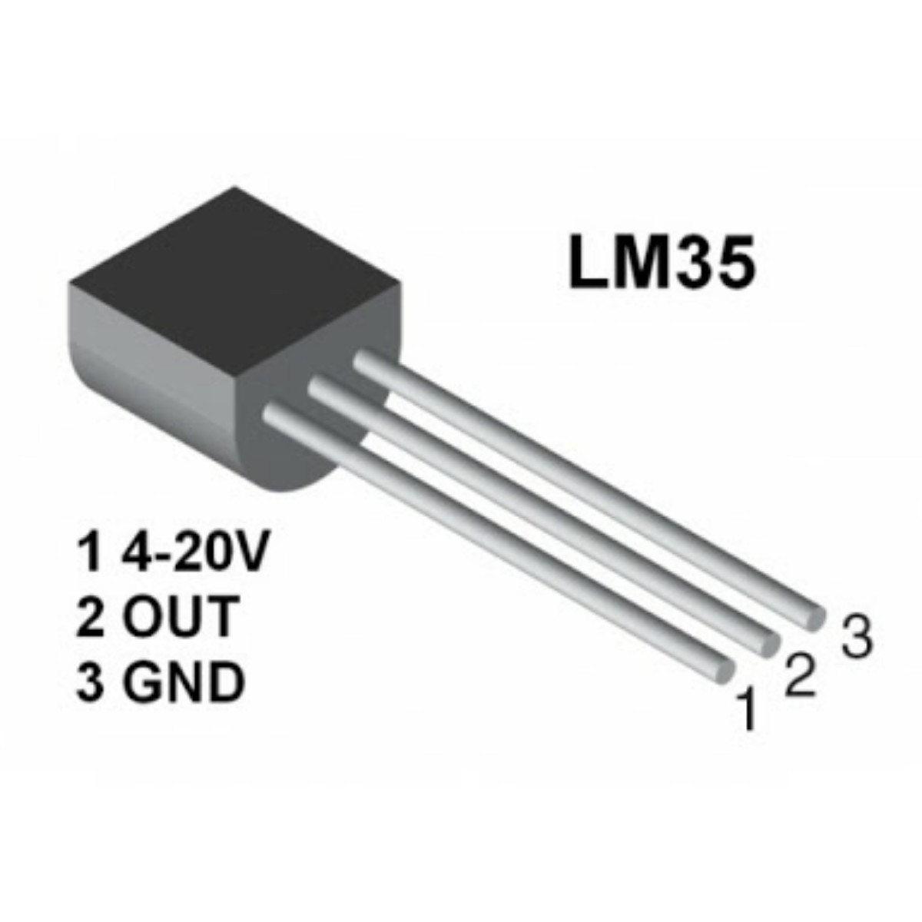
Dispositivo experimental
Cálculo de la evolución de la temperatura en el tiempo y coeficiente Seebeck.

Slide 11
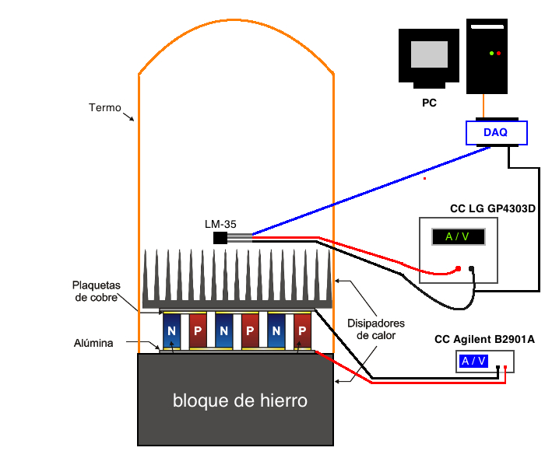
Dispositivo experimental
Cálculo del rendimiento como máquina frigorífica, conductividad térmica y resistencia.

Slide 12
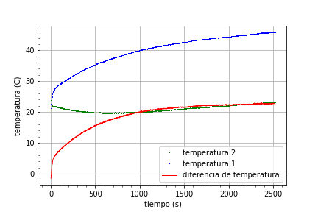
Resultados
Evolución de la temperatura
Se alimento la celda con una corriente I de 1,5 A y se dejo evolucionar durante 2500 segundos (~ 40 min).
Se produce el efecto Peltier, por lo tanto se genera una diferencia de temperatura entre sus caras.
Alrededor de los 1000 segundos (~ 16 min), comienza a manifestarse el efecto Joule y empieza a calentarse todo el conjunto (celda + disipadores).
A partir de este punto, ∆T ~ 22,7 ºC la celda alcanza un regimen donde la diferencia de temperatura es constante.

Slide 13
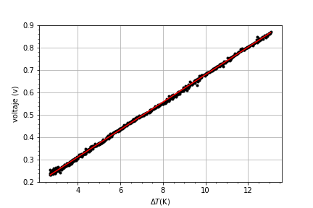
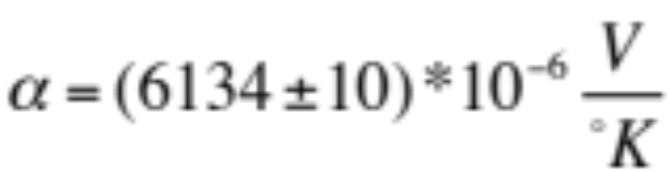
Resultados
Coeficiente Seebeck α
Al llegar al regimen en que predomina el efecto Joule, se corta la corriente que alimenta a la celda, por lo cual decae ∆T.
Se obtuvo el coeficiente Seebeck α midiendo la diferencia de potencial en las caras con respecto ∆T (en el rango medido, el coeficiente se considera lineal) y realizando un ajuste lineal a dicha recta.

Slide 14
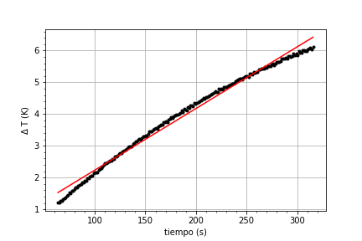
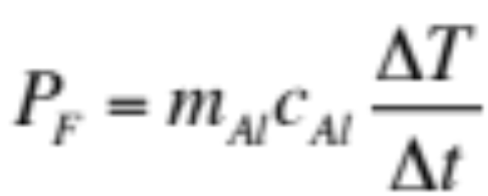
Resultados
Rendimiento como máquina frigorífica
Se midieron las potencias entregadas a la celda y la absorbida por la cara fría.
La primera se obtuvo como la corriente circulante por la tensión entre las placas y para la segunda se midió el cambio de temperatura en el disipador de aluminio (con un sensor LM-35) con respecto al tiempo.

Slide 15
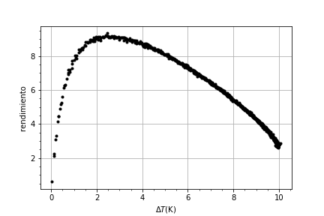
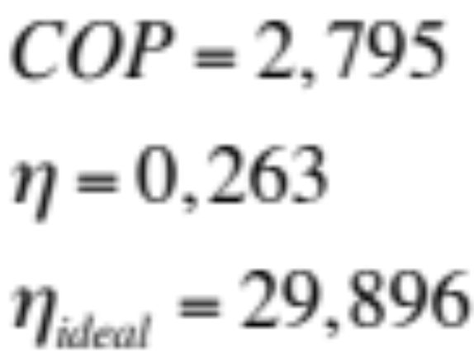
Resultados
Rendimiento como máquina frigorífica

Slide 16
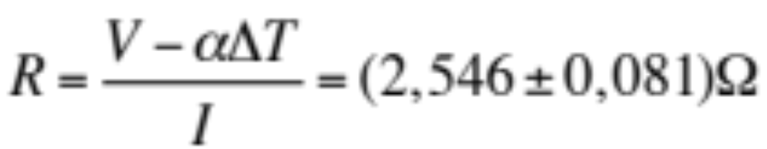
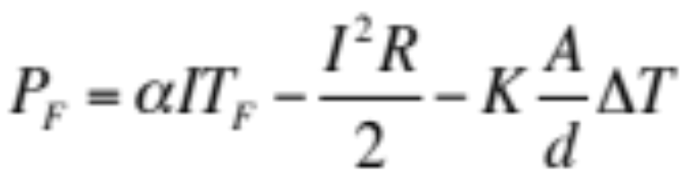
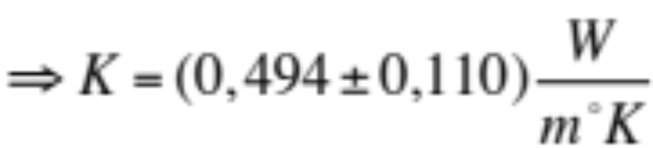
Resultados
Conductividad térmica y resistencia
Usando el coeficiente de Seebeck α obtenido, la resistencia se obtuvo despejando:
Luego, teniendo en cuenta α y R, y además la potencia absorbida de la placa fría, la potencia por calor Joule, el área A y distancia entre placas d de la celda, se calculó la conductividad térmica K despejando:

Slide 17
Conclusiones
Durante la evolución de la temperatura, la placa caliente aumenta su temperatura continuamente, mientras que la placa fría, en primer instancia disminuye su valor hasta llegar a un valor mínimo en el estacionario, y luego aumenta, poniendo de manifiesto el efecto Joule.
Si bien el coeficiente Seebeck depende de la temperatura; en el intervalo de tiempo trabajado (~ 16 min) se comporta de manera constante.
El rendimiento como máquina frigorífica fue bastante bajo con respecto al de una máquina ideal (9,34%), por lo tanto es muy ineficiente al menos en la configuración experimental utilizada.
La conductividad eléctrica de la celda resulto un poco mas bajo que la del agua; es mas comparable con materiales como ladrillo refractario o mica.
Parámetro | Valor
ΔT (estacionario) | (21,7 ± 0,5) º C
Coeficiente Seebeck α | (6134 ± 10) * 10⁻⁶ V/ºK
Rendimiento COP | 2,795
Conductividad térmica K | (0,494 ± 0,110) W/mºK
Resistencia R | (2,546 ± 0,081) Ω

Slide 18
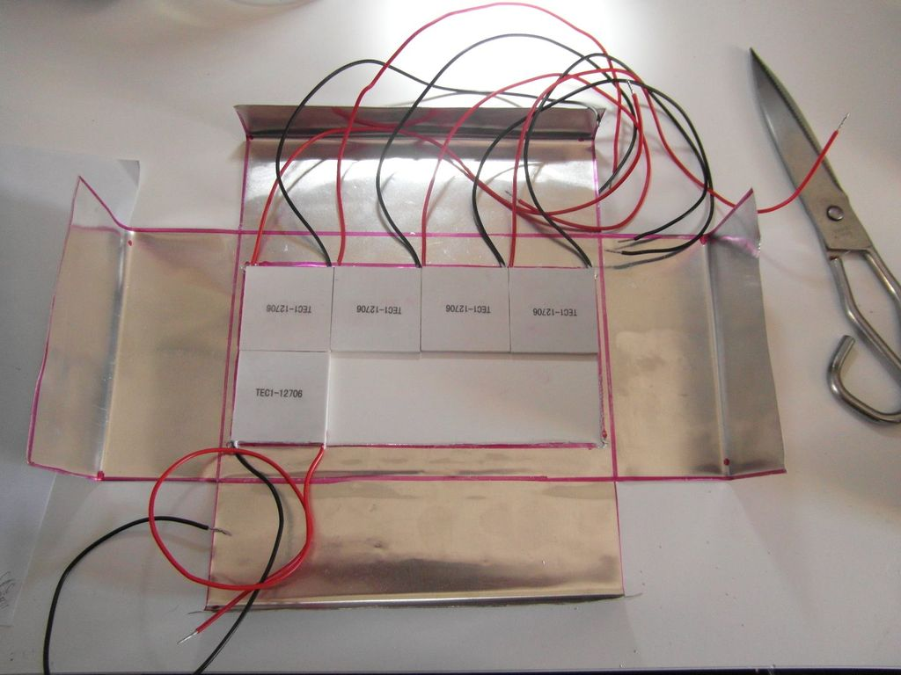
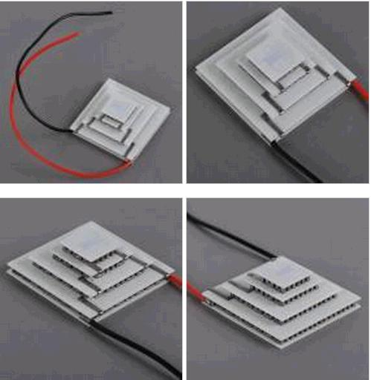
Conclusiones
Posibles ampliaciones…
Estudiar el efecto Peltier utilizando materiales tales que el coeficiente de Seebeck sea mayor que el estudiado; como pueden ser celdas de mayor área.
Realizar la caracterización y el armado de un sistema frigorífico o un calorímetro con varias celdas apiladas; para poder obtener un mejor rendimiento.
Realizar mediciones en vacío, para poder disminuir el flujo de calor entre la celda y el ambiente.

Slide 19
¡Muchas gracias!
¿Preguntas?

